Slide 1



标题:利用Git软件实现服务系统的升级和更新
版本控制软件
1.集中式版本控制软件(版本库是集中存放在中央服务器的)
-CVN
-SVN
2.分布式版本控制软件(每个人的电脑上都是一个完整的版本库)
-GIT
-Bitkeeper
Repository
Client 1 Client 2 client 3 Client 1 Client 2 Client 3
____________
____________
____________
____________
____________
____________
www.islide.cc

Slide 2
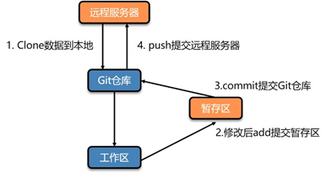
GIT版本控制的结构及特点
1.Git仓库:
保存所有数据的地方
2.工作区:
从仓库中提取出来的文件,放在磁盘上供你使用和修改
3.暂存区:
就是一个文件,索引文件,保存了下次将提交的文件列表信息
Git版本升级的流程图

Slide 3
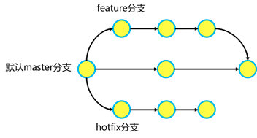
Git支持分支操作
● Git支持按功能模块、时间、版本等标准创建分支
● 分支可以让开发 分多条主线同时进行，每条主线互不影响

